Slide 1


영화 추천 AI
컴퓨터공학과 20182660 노정하
컴퓨터공학과 20195121 박진철

Slide 2
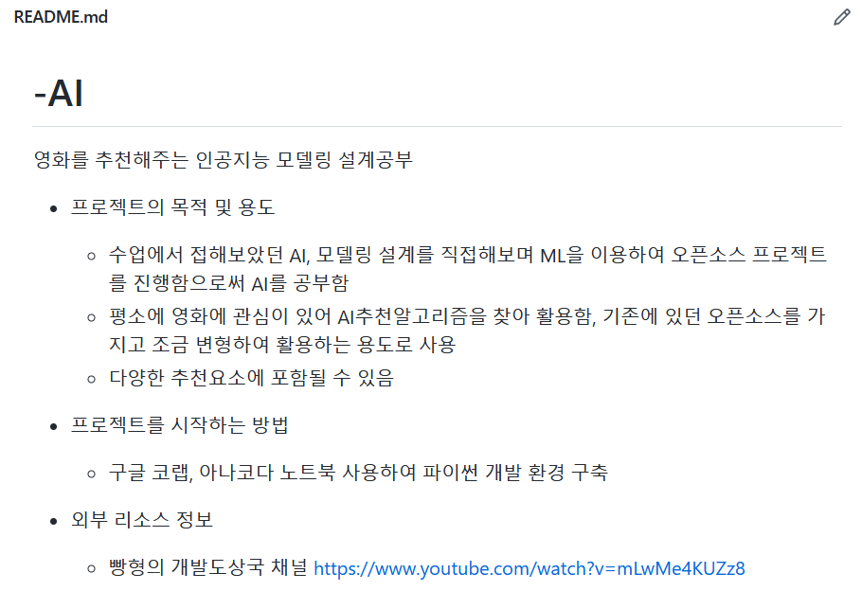
README 문서 설명
Github 주소: https://github.com/jh4511/-AI.git
Notes:
작품 개요

Slide 3
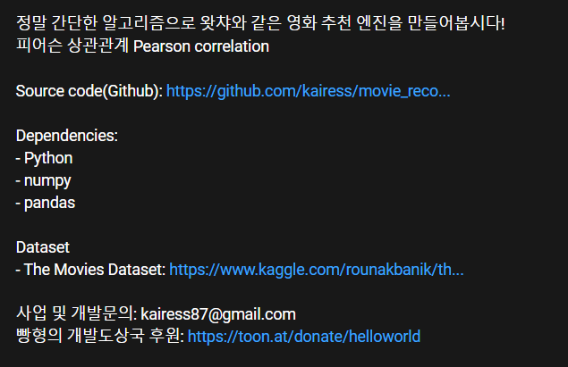
OS SW의 출처 및 라이선스
- 빵형의 개발도상국
https://www.youtube.com/c/%EB%B9%B5%ED%98%95%EC%9D%98%EA%B0%9C%EB%B0%9C%EB%8F%84%EC%83%81%EA%B5%AD/videos
Notes:
작품 개요

Slide 4
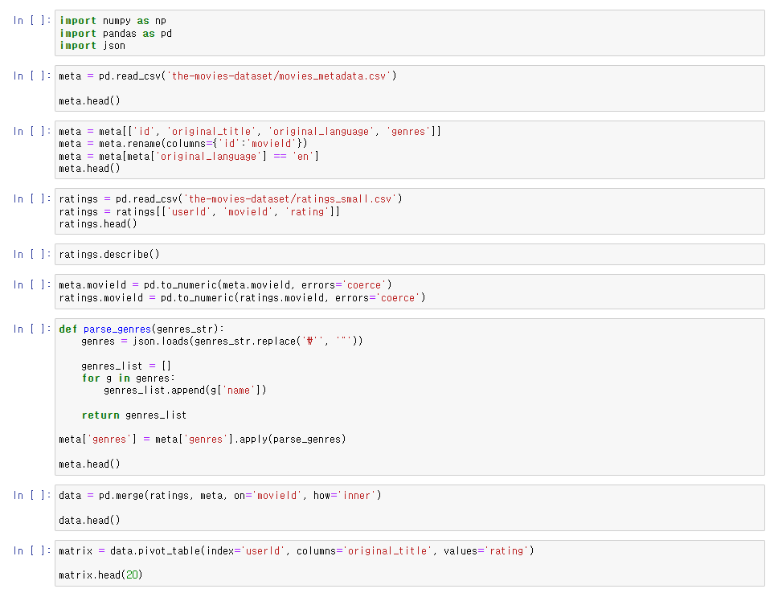
소스 프로그램
Notes:
작품 개요

Slide 5
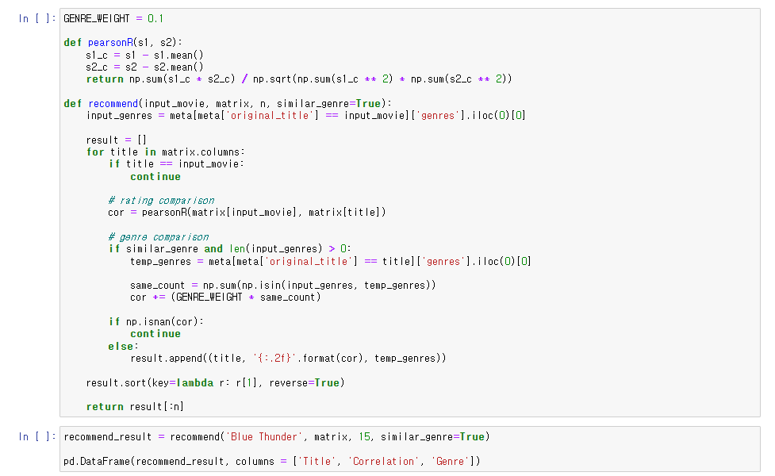
소스 프로그램
Notes:
작품 개요

Slide 6
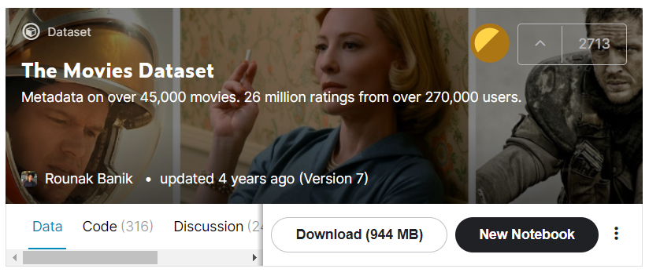
커뮤니티 참여 및 활용 자료
https://www.kaggle.com/rounakbanik/the-movies-dataset
Notes:
작품 개요

Slide 7
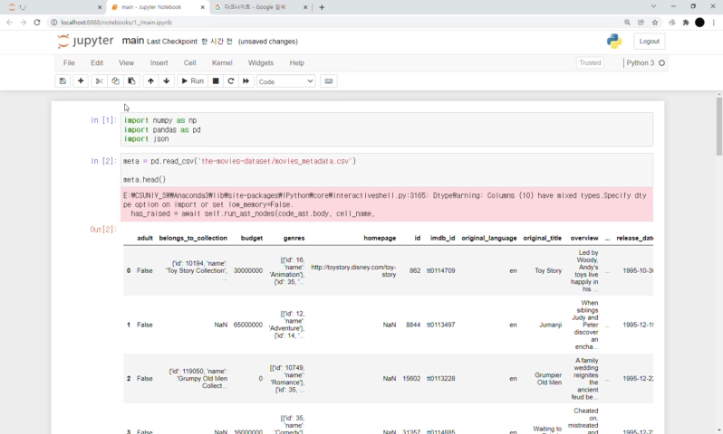
프로젝트의 결과물
Notes:
작품 개요

Slide 8

역할 및 비중(%)
계획대비
달성도(%)
박진철 (50%)
개발, 모델 설계, 발표
계획대비 달성도: 75%
어플이나 웹사이트로 확인 할 수 있게
만들 계획이었으나
파이썬 이용 AI 까지만 구현하였음
노정하 (50%)
개발, 모델 설계, PPT

Slide 9

느낀점 - 노정하
<프로젝트를 하면서 느낀점>
IoT 트랙이라 AI 알고리즘을 많이 접해보지 못함.
BUT AI에 대한 거부감 깨뜨림
추천알고리즘에서 통계적인 개념공부 : “피어슨 상관계수”
-> 다양한 곳에 응용 가능할 수 있다고 생각함.
오픈소스를 활용할 때의 주의점 습득
오픈소스로 다양한 프로젝트를 배워 볼 수 있다는 것을 느낌
<향후 계획>
방학 때 파이썬 공부
다른 오픈소스도 찾아봐서 공부하기
(DB활용이나 다른 언어들)
Github에 포트폴리오 정리하는 습관 들이기

Slide 10

느낀점 - 박진철
<프로젝트를 하면서 느낀점>
AI를 이용하여 프로젝트를 진행하며 이론상 이해하던 부분을 직접 하게 되어 이해도가 높았음.
IT분야를 공부하며 구글 등 검색 엔진의 힘을 빌릴 때가 많았어서 오픈소스의 가치가 높다고 느낌.
<향후 계획>
공부 – 보안, 개발(알고리즘 및 언어)

